Slide 1

Sinaloa
Ficha Estatal
Julio 2026

Slide 2
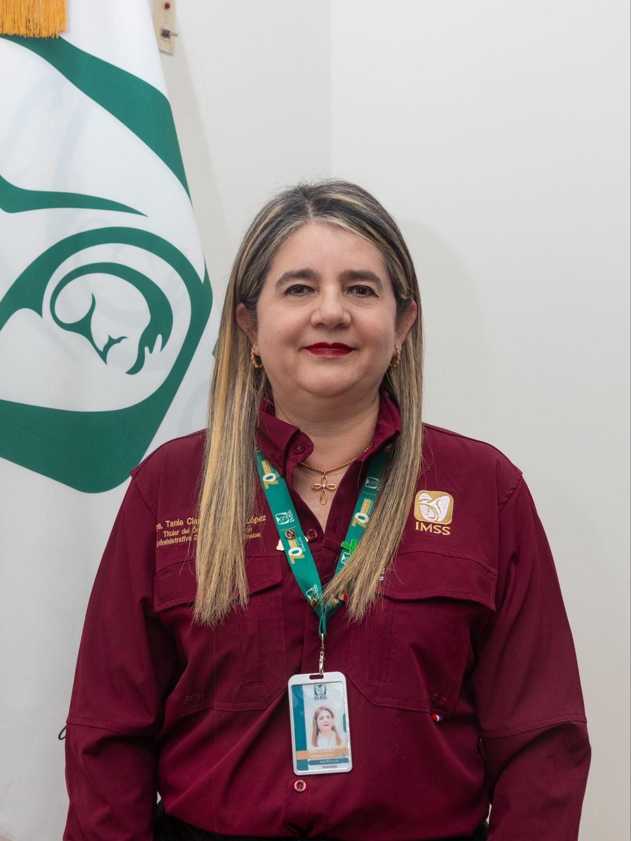
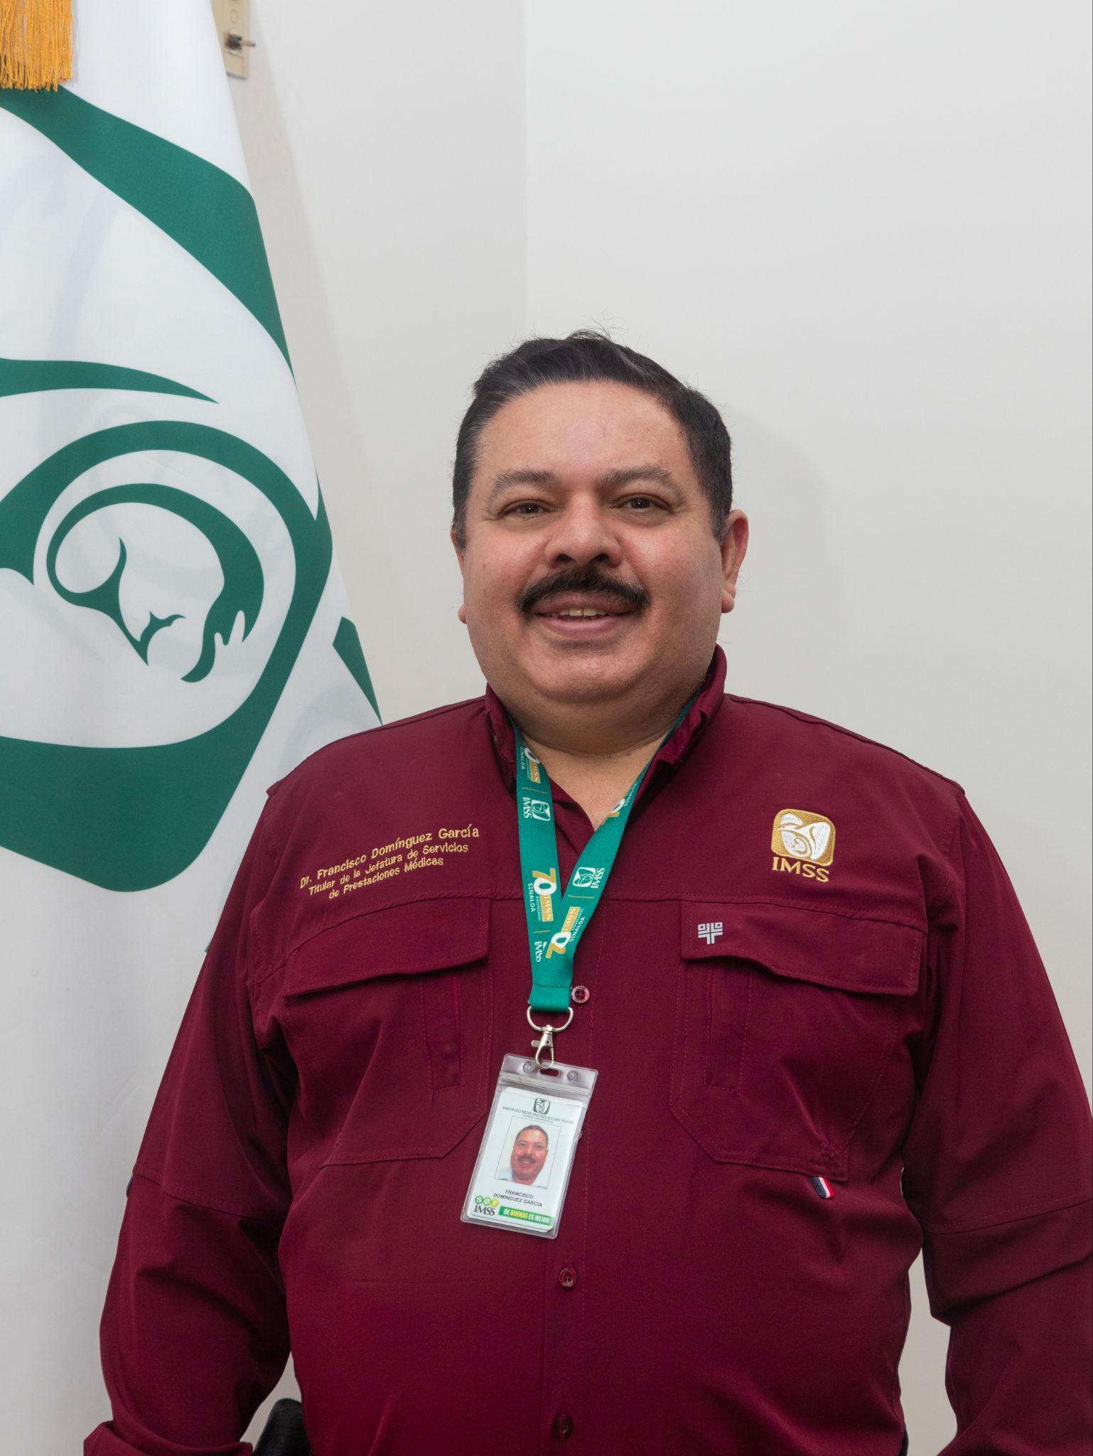


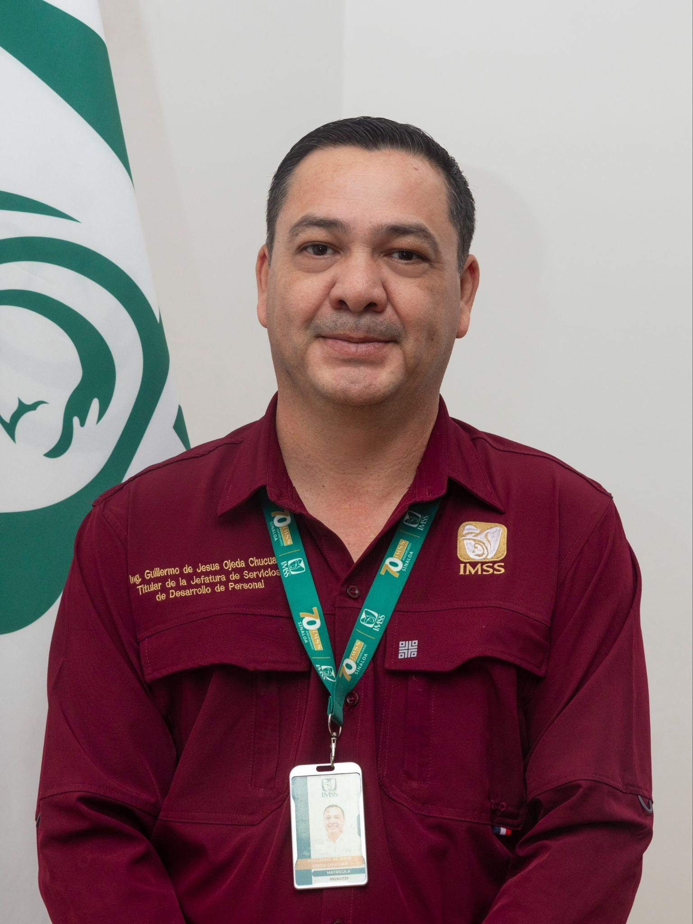

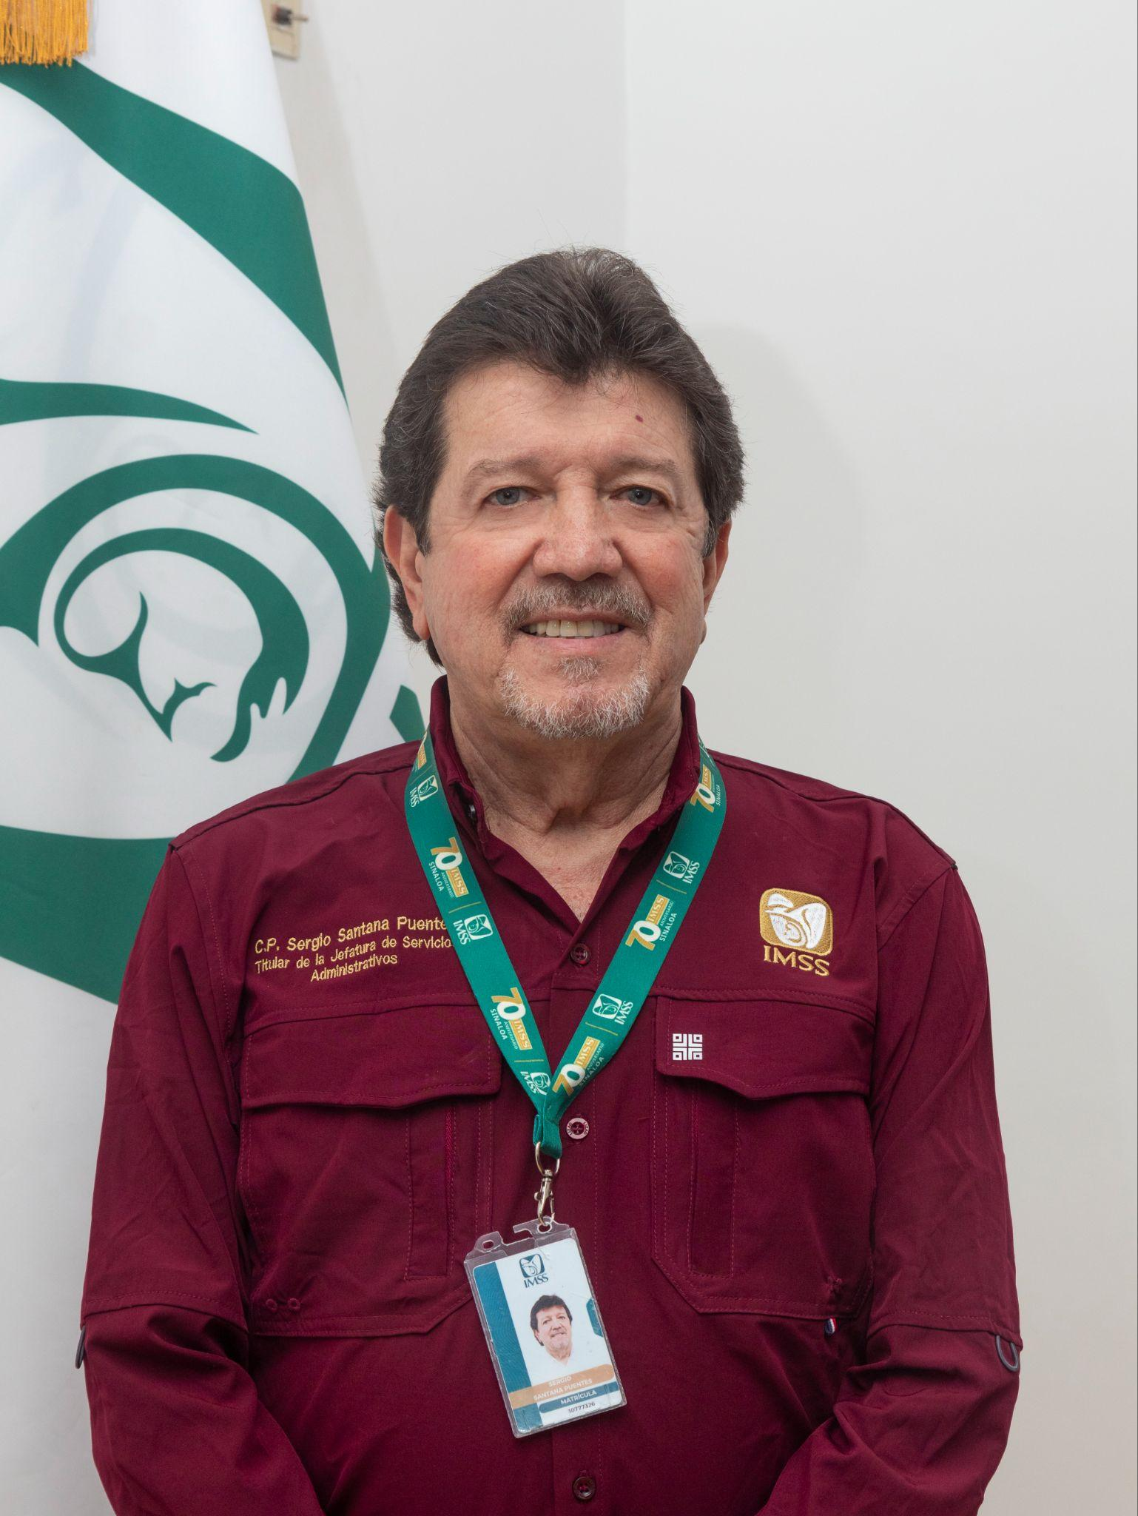

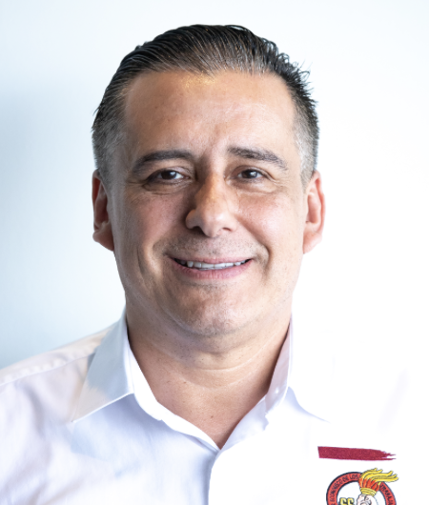
SINALOA
Dra. Tania Clarissa Medina López
Maestra en Servicios de Salud
Inicio en el cargo: 2021
Jefatura de Servicios de Prestaciones Médicas | Dr. Francisco Domínguez García Especialidad en Medicina Familiar Inicio en el cargo: 01 septiembre 2021
Jefatura de Servicios de Salud en el Trabajo, Prestaciones Económicas y Sociales | Lic. Jesus Aureliano Cruz Monreal Licenciatura en Administración de Empresas, Maestría en Ciencias Sociales Inicio en el cargo: 16 septiembre 2018
Jefatura de Servicios de Afiliación y Cobranza | Mtra. Lorena Haro Castro Maestría en Derecho Fiscal y Administración Tributaria Inicio en el cargo: 01 septiembre 2020
Jefatura de Servicios de Desarrollo de Personal | Ing. Jesús Guillermo Ojeda Chucuan Ingeniería en Sistemas Computacionales Inicio en el cargo: 01 marzo 2021
Jefatura de Servicios de Finanzas | Mtra. Paulina Rodríguez Nava Maestría en Administración Inicio en el cargo: 01 enero 2024
Jefatura de Servicios Administrativos | Lic. Sergio Santana Puentes Licenciatura en Contaduría Pública Inicio en el cargo: 16 junio 2018
Jefatura de Servicios Jurídicos | Lic. Mirna Alejandra Ramos Monroy Licenciatura en Derecho Inicio en el cargo: 01 marzo 2023
Secretario General de la Sección XI SNTSS | Dr. César Noé Angulo Parra Especialista en Traumatología Inicio en el cargo: 16 enero 2025

Slide 3







SINALOA
IMSS atiende 69% de la población (incluye COPLAMAR)
389,120 12%
Otros 16,068 0.50%
Población estatal 3,208,039
587,758 18%
1,981,548 62%
233,545 7%
Fuente: CONAPO, proyección a enero de 2026.
Categoría | 2018 | 2026 | Variación
PDA¹ | 1,839,188 | 1,981,548 | 8%
Titulares | 1,007,415 | 1,140,345 | 13%
Puestos de trabajo | 562,199 | 570,221 | 1%
Pensionados | 157,744 | 224,349 | 42%
Conservación de derechos | 18,845 | 19,154 | 2%
Sin empleo asociado | 268,627 | 300,063 | 12%
Estudiantes | 254,634 | 286,901 | 13%
Seguro de Salud de Familia² | 5,732 | 913 | -84%
Continuación voluntaria | 8,261 | 12,249 | 48%
Familiares | 831,773 | 841,203 | 1%
Esposa(o)/concubina(rio) | 296,583 | 314,048 | 6%
Hijas e hijos | 390,931 | 337,361 | -14%
Madres y padres | 144,259 | 189,794 | 32%
mayo |  | Variación
2025 | 2026
1,617 | 1,295 | -19%
Personas Trabajadoras Independientes
mayo |  | Variación
2025 | 2026
16,174 | 21,630 | 34%
Fuente: Dirección de Incorporación y Recaudación. Corte mayo de 2026.
¹ Se refiere a personas derechohabientes (titulares y familiares) adscritas a UMF.
² La afiliación al Seguro de Salud de Familia disminuye en virtud del incremento en los nuevos esquemas de aseguramiento.

Slide 4
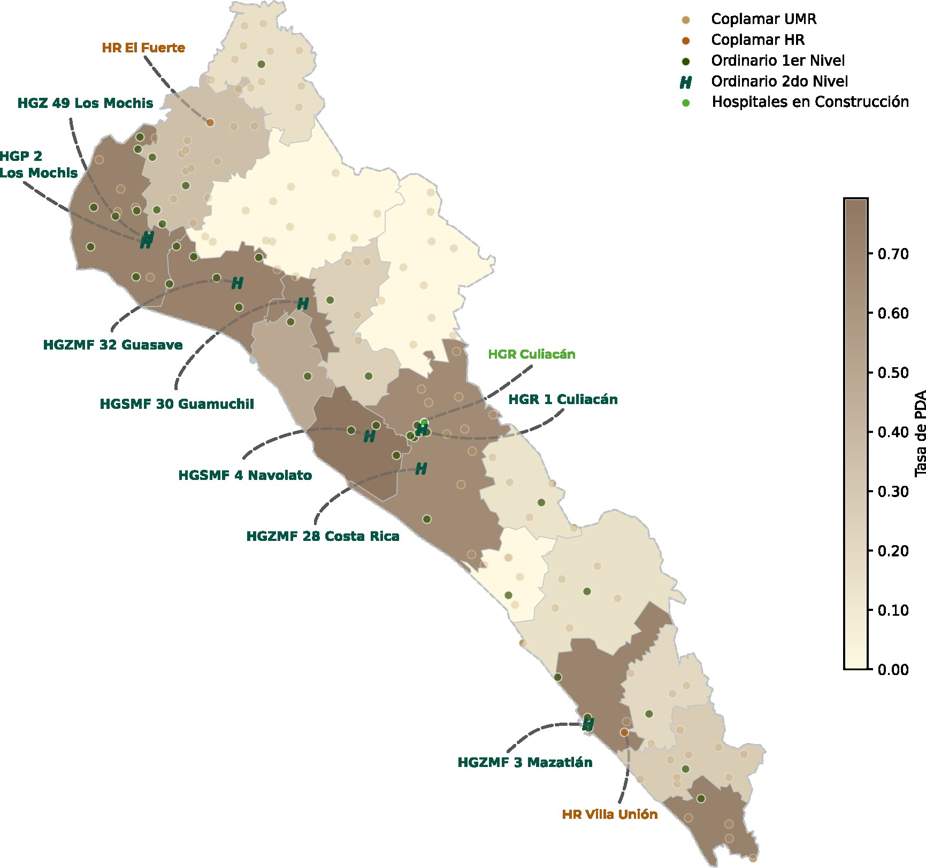
SINALOA
Infraestructura médica IMSS e IMSS Coplamar
2o Nivel | Unidades
HR | 2
HGZ | 4
HGS | 2
HGR | 1
HGP | 1
Total | 10
Nivel | IMSS Ordinario
 | Unidades | Consultorios de MF | Camas | Camas no censables
Primer | 42¹ | 187 | 74 | 50
Segundo | 8 | 74 | 1,122 | 476
Total | 50 | 261 | 1,196 | 526
IMSS-COPLAMAR
Nivel | Unidades | Consultorios de MF | Camas
Primer | 101² | 102 | 0
Segundo | 2 | 10 | 47
Total | 103 | 112 | 47
¹ Incluye 28 UMF, 13 UMFH, 1 UMF-UMAA y no incluye 28 Unidades Auxiliares de Medicina Familiar. ² No incluye Unidades médicas móviles (UMM) ni Brigadas de salud (BS).
Corte de información: mayo de 2026

Slide 5
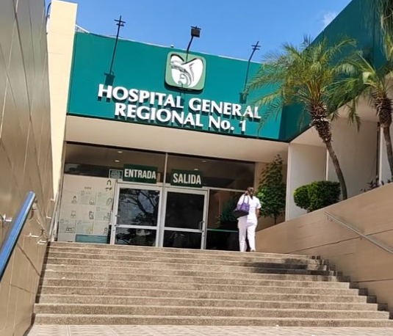
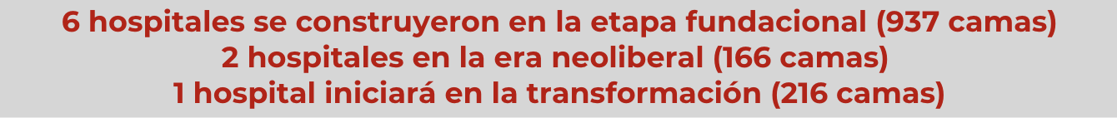
SINALOA
Capacidad médica instalada
Primer hospital en la entidad: Hospital General Regional No. 1 Culiacán, Sinaloa
El 12 de septiembre de 1955 el IMSS inició en la entidad con la formación de la Unión Médica de Culiacán, que brindó atención subrogada.
En julio de 1957 se incorporan los municipios de Ahome, El Fuerte, Guasave y Mazatlán.
En octubre de 1955 se inauguró el primer hospital del IMSS en la entidad, en Culiacán: el Hospital General Regional No. 1.
Se brindaron servicios básicos de hospitalización, urgencias, cirugía general, medicina interna, gineco-obstetricia y pediatría.
Unidad | Inicio de operaciones | Camas | Camas no censables | Camas de cuidados intensivos | Salas Quirúrgicas¹ | Consultorios de especialidades
HGR 1 Culiacán | Octubre de 1955 | 406 | 142 | 29 | 10 | 51
HGP 2 Los Mochis | Mayo de 1961 | 90 | 58 | 10 | 2 | 11
HGSMF 4 Navolato | Noviembre de 1964 | 43 | 27 | 0 | 2 | 9
HGZMF 32 Guasave | Febrero de 1967 | 143 | 56 | 0 | 5 | 15
HGZMF 3 Mazatlán | Septiembre de 1976 | 201 | 84 | 10 | 5 | 33
HGZMF 28 Costa Rica | Febrero de 1979 | 73 | 30 | 0 | 1 | 9
HGZ 49 Los Mochis | Abril de 1993 | 122 | 62 | 6 | 5 | 25
HGSMF 30 Guamuchil | Abril de 2001 | 44 | 17 | 0 | 1 | 5
Subtotal |  | 1,122 | 476 | 55 | 31 | 158
¹Incluye salas de quirófano, salas híbridas y salas mixtas, no considera salas de tococirugía y expulsión. Fuente: Cédula de actualización de variables seleccionados del IFU enviados por el OOAD. Corte de Información: mayo de 2026

Slide 6

SINALOA
Capacidad médica instalada
IMSS-Coplamar | Inicio de operaciones | Camas | Camas no censables | Camas de cuidados intensivos | Salas Quirúrgicas¹ | Consultorios de especialidades
HR Villa Unión | Noviembre de 1976 | 22 | 9 | 0 | 1 | 6
HR El Fuerte | Abril de 1998 | 25 | 17 | 0 | 1 | 6
Subtotal |  | 47 | 26 | 0 | 2 | 12
Total |  | 1,169 | 502 | 55 | 33 | 170
Equipo relevante
Unidad | Aparatos de Tomografía | Equipos de Resonancia Magnética | Mastógrafo | Arcos en C | Máquinas de Hemodiálisis | Sala de Hemodinamia
HGSMF 4 Navolato | 0 | 0 | 1 | 0 | 0 | 0
HGZMF 32 Guasave | 1 | 0 | 1 | 2 | 8 | 0
HGZMF 3 Mazatlán | 1 | 0 | 1 | 0 | 10 | 1
HGR 1 Culiacán | 1 | 1 | 1 | 0 | 20 | 1
HGZ 49 Los Mochis | 1 | 0 | 0 | 2 | 16 | 0
HGP 2 Los Mochis | 0 | 0 | 1 | 0 | 0 | 0
HGZMF 28 Costa Rica | 0 | 0 | 1 | 0 | 0 | 0
HGSMF 30 Guamuchil | 0 | 0 | 1 | 0 | 0 | 0
Total | 4 | 1 | 7 | 4 | 54 | 2
Fortalecimiento de equipo médico
Compra 2025-2026 equipo mayor
1
Mastógrafo
UMF 46 Culiacán
Proyectos de implementación/sustitución 2019-2025. Incluye equipo de la compra 2025-2026. Fuente: Cédula de actualización de variables seleccionadas del IFU, enviadas por el OOAD. Corte de información: mayo de 2026
¹Incluye salas de quirófano, salas híbridas y salas mixtas, no considera salas de tococirugía y expulsión. Fuente: Cédula de actualización de variables seleccionados del IFU enviados por el OOAD. Corte de Información: mayo de 2026

Slide 7

SINALOA
Resumen 2026
Indicador | 2025 | Incremento 2024 vs 2025 | Avance 2026 | Meta 2026 | % avance anual
Consultas de Medicina Familiar¹ | 3,412,735 | 132,501 | 1,541,481 | 3,410,252 | 45.2%
Consultas de Especialidad | 783,062 | 111,761 | 374,117 | 840,230 | 44.5%
Cirugías | 43,933 | 1,396 | 21,070 | 52,420 | 40.2%
Resultados 2025
+132,501
Consultas Medicina Familiar
+111,761
Consultas Especialidad
+1,396
Cirugías
Corte de información: semana 24, 7 junio 2026 ¹Las consultas de medicina familiar incluyen los hospitales con MF.

Slide 8
SINALOA
42 Unidades de Medicina Familiar
36 UMF de lunes a viernes
Productividad de consultas de medicina familiar 2025-2026
Unidad | Consultas 2025 | Incremento 2025 vs 2024 | Avance 2026 | Meta 2026 | % avance anual
UMF 14 Santa Rosa | 11,179 | -199 | 5,098 | 12,000 | 42.5%
UMFH 22 El Dorado | 70,925 | 809 | 33,244 | 90,828 | 36.6%
UMFH 18 El Colorado | 6,350 | 564 | 2,775 | 8,000 | 34.7%
UMF 24 Bachoco | 5,161 | 76 | 2,411 | 6,000 | 40.2%
UMFH 11 Villa Juárez | 53,869 | -5,202 | 25,553 | 53,000 | 48.2%
UMF 19 Cabezón | 6,663 | 1,148 | 2,523 | 8,000 | 31.5%
UMF 26 La Entrada | 8,405 | 225 | 3,741 | 10,000 | 37.4%
UMF 25 Tamazula | 16,046 | -2 | 6,443 | 17,000 | 37.9%
UMF 5 Topolobampo | 14,225 | 1,510 | 6,366 | 14,000 | 45.5%
UMFH 31 El Rosario | 22,059 | -558 | 9,550 | 25,056 | 38.1%
UMFH 23 La Reforma | 40,953 | 2,244 | 18,646 | 40,000 | 46.6%
UMFH 15 Juan José Ríos | 38,436 | 1,664 | 16,844 | 37,584 | 44.8%
UMFH 9 Ruíz Cortínez | 37,817 | 269 | 16,286 | 37,584 | 43.3%
UMFH 6 Ahome | 25,425 | 69 | 11,380 | 25,056 | 45.4%
UMFH 7 Higuera | 25,093 | 1,751 | 10,968 | 25,056 | 43.8%
UMFH 13 San Miguel | 24,390 | 2,437 | 11,106 | 25,056 | 44.3%
UMFH 8 Mochicahui | 23,272 | -1,319 | 10,440 | 25,056 | 41.7%
UMFH 33 El Carrizo | 23,011 | 496 | 9,890 | 25,056 | 39.5%
UMF 34 E. Marmol | 1,845 | 39 | 788 | 3,000 | 26.3%
UMFH 29 Escuinapa | 23,073 | -338 | 10,127 | 25,056 | 40.4%
UMF 10 Villa Ángel | 43,292 | 25 | 20,948 | 42,000 | 49.9%
UMF 40 Jahuara | 6,997 | 930 | 3,399 | 8,000 | 42.5%
UMF 39 Chávez Talaman | 6,415 | 643 | 2,812 | 8,000 | 35.2%
UMF 41 Bamoa | 23,483 | 2,418 | 11,075 | 24,000 | 46.1%
UMF 17 Choix | 11,288 | 2,882 | 5,223 | 12,000 | 43.5%
UMF 20 Pericos | 11,636 | 539 | 5,469 | 13,000 | 42.1%
UMF 21 La Cruz | 41,266 | 348 | 20,439 | 40,000 | 51.1%
UMF 27 San Ignacio | 5,921 | 779 | 2,861 | 7,000 | 40.9%
UMF 51 La Angostura | 29,642 | -1,126 | 12,531 | 29,000 | 43.2%
UMF 38 La Concordia | 6,507 | 415 | 3,202 | 8,000 | 40.0%
UMF 43 San Blas | 14,875 | -944 | 6,197 | 15,000 | 41.3%
UMF 50 Cosala | 2,290 | -1,889 | 1,387 | 4,000 | 34.7%
UMF 45 Mazatlan | 130,918 | -2,109 | 57,596 | 137,808 | 41.8%
UMF 52 Culiacán | 73,110 | 2,917 | 33,446 | 71,000 | 47.1%
UMF 53 Inf. Barran | 13,672 | -432 | 7,136 | 15,000 | 47.6%
UMF 54 Mocorito | 11,650 | 517 | 5,513 | 13,000 | 42.4%
Total | 911,159 | 11,596 | 413,413 | 959,196 | 43.1%
959,196 Meta 2026
43.1%
Avance
En el año 2025 no incluye información de HR y UMR No incluye Unidades Auxiliares de Medicina Familiar, ni hospitales con servicio de medicina familiar. El año de proceso inicia del 26 de diciembre del año anterior al 25 de diciembre del año en curso:2025 (del 26 de dic de 2024 al 25 de dic de 2025). Corte de información: Semana 24, 7 junio 2026

Slide 9
SINALOA
42 Unidades de Medicina Familiar
6 Unidades Médicas de tiempo completo (31 consultorios)
Productividad de consultas de medicina familiar 2025-2026
Unidad | 2025 | Incremento 2024 vs 2025 | Avance 2026 | Meta 2026 | % avance anual
UMF 37 Los Mochis | 389,944 | -3,115 | 172,694 | 377,000 | 45.8%
UMF 35 Culiacán | 284,749 | 10,560 | 128,061 | 275,520 | 46.5%
UMF 36 Culiacán | 301,284 | 11,791 | 134,930 | 291,000 | 46.4%
UMF 46 Culiacán | 243,233 | 7,304 | 105,744 | 236,000 | 44.8%
UMF-UMAA 55 Culiacán | 150,001 | 14,657 | 68,830 | 145,000 | 47.5%
UMF 56 Prados | 149,024 | 16,922 | 66,443 | 145,000 | 45.8%
Total | 1,518,235 | 58,119 | 676,702 | 1,469,520 | 46.0%
Proyectos 2026
6 Nuevas UMTC con 18 consultorios
de las consultas en 2025 fueron en fin de semana (173,571 consultas)
9%
UMFH 31 El Rosario
UMFH 13 San Miguel
UMFH 15 Juan José Ríos
UMF 51 La Angostura
HGZMF 3 Mazatlán
UMF 45 Mazatlán
En el año 2025 no incluye información de HR y UMR. No incluye Unidades Auxiliares de Medicina Familiar, ni hospitales con servicio de medicina familiar. El año de proceso inicia del 26 de diciembre del año anterior al 25 de diciembre del año en curso: 2025 (del 26 de Dic de 2024 al 25 de Dic de 2025). Corte de información: Semana 24, 7 junio 2026

Slide 10
SINALOA
Consultas de especialidad 2026
Productividad de consultas de especialidad 2025-2026
Unidad | 2025 | Incremento 2025 vs 2024 | Avance 2026 | Meta 2026 | % Cumplimiento de la meta
HGZ 49 Los Mochis | 124,562 | 21,384 | 60,297 | 124,830 | 48.3%
HGR 1 Culiacán | 312,366 | 35,462 | 146,223 | 308,790 | 47.4%
HGZMF 3 Mazatlán | 137,455 | 27,798 | 66,573 | 144,540 | 46.1%
HGSMF 4 Navolato | 30,684 | 4,255 | 15,285 | 35,040 | 43.6%
HGSMF 30 Guamuchil | 19,687 | 3,331 | 9,964 | 23,360 | 42.6%
HGZMF 32 Guasave | 73,393 | 5,908 | 32,606 | 78,840 | 41.4%
HGP 2 Los Mochis | 37,017 | 5,609 | 19,426 | 52,560 | 37.0%
UMAA 55 Culiacán | 24,030 | 3,594 | 11,653 | 35,040 | 33.3%
HGZMF 28 Costa Rica | 23,868 | 4,420 | 12,090 | 37,230 | 32.5%
Total | 783,062 | 111,761 | 374,117 | 840,230 | 44.5%
840,230 Meta 2026
44.5%
Avance
No incluye la productividad de especialidad generada en UMF ni en HR. En el año 2025 no incluye información de HR y UMR. El año de proceso inicia del 26 de diciembre del año anterior al 25 de diciembre del año en curso:2025 (del 26 de dic de 2024 al 25 de dic de 2025). Corte de información: Semana: 24, 7 junio 2026

Slide 11
SINALOA
Cirugías 2026
Unidad | 2025 | Incremento 2025 vs 2024 | Avance 2026 | Meta 2026 | % Cumplimiento de la meta
HGZMF 28 Costa Rica | 2,204 | 47 | 969 | 2,091 | 46.3%
HGR 1 Culiacán | 13,851 | 80 | 6,874 | 15,890 | 43.3%
UMAA 55 Culiacán | 4,867 | -783 | 2,367 | 5,481 | 43.2%
HGP 2 Los Mochis | 3,333 | 44 | 1,489 | 3,450 | 43.2%
HGSMF 30 Guamuchil | 1,578 | 66 | 724 | 1,725 | 42.0%
HGSMF 4 Navolato | 1,897 | -1 | 1,050 | 2,508 | 41.9%
HGZMF 3 Mazatlán | 6,076 | 821 | 3,066 | 8,519 | 36.0%
HGZ 49 Los Mochis | 5,737 | 865 | 2,617 | 7,320 | 35.8%
HGZMF 32 Guasave | 4,390 | 257 | 1,914 | 5,436 | 35.2%
Total | 43,933 | 1,396 | 21,070 | 52,420 | 40.2%
52,420 Meta 2026
40.2%
Avance
No incluye las cirugías realizadas en HR. Sólo se consideran cirugías principales. Corte de información: Semana: 24, 7 junio 2026

Slide 12
SINALOA
210 total especialistas contratados en el draft 2026
81 en Hospitales, 4 en sede, 2 en UMF y 123 sustitutos
81 en Hospitales (1 de 2)
Unidad | Especialidad | No.
Hospital General Regional 1 | Neonatología | 1
 | Oftalmología | 2
 | Otorrinolaringología y Cirugía de Cabeza y Cuello | 1
 | Total | 4
Unidad | Especialidad | No.
Hospital General de Subzona C/MF 30 | Medicina Interna | 1
 | Medicina de Urgencias | 3
 | Total | 4
Unidad | Especialidad | No.
Hospital General de Zona 49 | Audiología Otoneurología y Foniatría | 1
 | Endocrinología | 1
 | Otorrinolaringología y Cirugía de Cabeza y Cuello | 1
 | Total | 3
Unidad | Especialidad | No.
Hospital General de Zona C/MF 28 | Ginecología y Obstetricia | 1
 | Medicina Familiar | 1
 | Oftalmología | 1
 | Total | 3
Unidad | Especialidad | No.
Hospital General de Zona C/MF 3 | Ginecología y Obstetricia | 2
 | Medicina de Urgencias | 1
 | Medicina del Trabajo y Ambiental | 1
 | Pediatría | 3
 | Urología | 1
 | Total | 8
Unidad | Especialidad | No.
Hospital General de Zona C/MF 32 | Cirugía General | 1
 | Psiquiatría | 1
 | Total | 2
Unidad | Especialidad | No.
Hospital Rural Villa Unión | Anestesiología | 4
 | Cirugía General | 5
 | Ginecología y Obstetricia | 5
 | Medicina Familiar | 7
 | Medicina de Urgencias | 5
 | Pediatría | 4
 | Total | 30
Unidad | Especialidad | No.
Hospital Rural El Fuerte | Anestesiología | 4
 | Anestesiología para los Servicios Rurales de Salud | 1
 | Cirugía General | 1
 | Ginecología y Obstetricia | 4
 | Medicina Familiar | 5
 | Medicina Interna | 2
 | Medicina de Urgencias | 3
 | Pediatría | 2
 | Total | 22
Unidad | Especialidad | No.
Hospital de Gineco-pediatría 2 | Neonatología | 3
 | Pediatría | 2
 | Total | 5

Slide 13
SINALOA
SINALOA
210 total especialistas contratados en el draft 2026
4 Sede delegacional (2 de 2)
Unidad | Especialidad | No.
Sede Delegación | Medicina Familiar | 4
 | Total | 4
2 en Unidades de Medicina Familiar
Unidad | Especialidad | No.
Unidad de Medicina Familiar 20 | Medicina Familiar | 1
 | Total | 1
Unidad | Especialidad | No.
Unidad de Medicina Familiar 25 | Medicina Familiar | 1
 | Total | 1
123 especialistas (sustitutos)
Unidad | Especialidad | No.
Sustitución 8 (Parte 1) | Alergia e Inmunología Clínica Pediátrica | 1
 | Anatomía Patológica | 2
 | Anestesiología | 22
 | Cardiología | 1
 | Cirugía Cardiotorácica | 1
 | Cirugía General | 6
 | Cirugía Plástica y Reconstructiva | 1
 | Endocrinología | 1
 | Epidemiología | 2
 | Geriatría | 3
 | Ginecología y Obstetricia | 22
 | Hematología Pediátrica | 1
 | Imagenología Diagnóstico y Terapéutica | 4
 | Medicina Familiar | 18
 | Medicina Interna | 6
Unidad | Especialidad | No.
Sustitución 8 (Parte 2) | Medicina de Urgencias | 7
 | Medicina del Enfermo en Estado Crítico | 1
 | Medicina del Trabajo y Ambiental | 1
 | Nefrología | 3
 | Neumología | 2
 | Neurocirugía | 1
 | Oncología Médica | 1
 | Otorrinolaringología y Cirugía de Cabeza y Cuello | 2
 | Pediatría | 8
 | Traumatología y Ortopedia | 6
 | Total | 123
Sustitutos se integran a los Listados de Bolsa de Trabajo, para cubrir las futuras vacantes por jubilación, renuncia, fallecimiento, etc., así como ausentismo programado y no programado.

Slide 14
SINALOA
Contrataciones por especialidad
Especialidad | Número | % Acumulado
Medicina Familiar | 37 | 17.6%
Ginecología y Obstetricia | 34 | 33.8%
Anestesiología | 30 | 48.0%
Medicina de Urgencias | 19 | 57.1%
Pediatría | 19 | 66.1%
Cirugía General | 13 | 72.3%
Medicina Interna | 9 | 76.6%
Traumatología y Ortopedia | 6 | 79.5%
Imagenología Diagnóstico y Terapéutica | 4 | 81.4%
Otorrinolaringología y Cirugía de Cabeza y Cuello | 4 | 83.3%
Neonatología | 4 | 85.2%
Nefrología | 3 | 86.6%
Geriatría | 3 | 88.0%
Oftalmología | 3 | 89.5%
Anatomía Patológica | 2 | 90.4%
Endocrinología | 2 | 91.4%
Medicina del Trabajo y Ambiental | 2 | 92.3%
Neumología | 2 | 93.3%
Epidemiología | 2 | 94.2%
Anestesiología para los Servicios Rurales de Salud | 1 | 94.7%
Audiología Otoneurología y Foniatría | 1 | 95.2%
Cirugía Cardiotorácica | 1 | 95.7%
Alergia e Inmunología Clínica Pediátrica | 1 | 96.1%
Hematología Pediátrica | 1 | 96.6%
Cirugía Plástica y Reconstructiva | 1 | 97.1%
Cardiología | 1 | 97.6%
Medicina del Enfermo en Estado Crítico | 1 | 98.0%
Oncología Médica | 1 | 98.5%
Neurocirugía | 1 | 99.0%
Psiquiatría | 1 | 99.5%
Urología | 1 | 99.9%
Total | 210 | 100.0%

Slide 15



SINALOA
Lista de espera por especialidad y por cirugía prioritaria 2026
Especialidad | Total | % acumulado total
Cirugía General | 5,783 | 35.4%
Traumatología y ortopedia | 3,462 | 56.7%
Ginecología | 1,483 | 65.8%
Oftalmología | 1,314 | 73.8%
Urología | 1,291 | 81.7%
Angiología y Cirugía Vascular | 830 | 86.8%
Otorrinolaringología | 606 | 90.5%
Cirugía Pediátrica | 578 | 94.1%
Obstetricia | 485 | 97.0%
Cirugía Plástica y Reconstructiva | 483 | 100.0%
Total | 16,315 | 100.0%
Cirugía prioritaria | Total | % del total
Colecistectomías | 1,664 | 39.8%
Catarata | 699 | 56.6%
Hernioplastías abdominales | 698 | 73.3%
Sustitución de rodilla | 467 | 84.5%
Histerectomías | 345 | 92.7%
Sustitución de cadera | 154 | 96.4%
Mastectomías | 149 | 100.0%
Total | 4,176 | 100.0%
Corte de información: semana 24, 7 junio 2026
Vive saludable, Vive feliz
Total de Escuelas | Escuelas visitadas | Población | Menores tamizados
2,547 | 2,339 | 303,459 | 201,524
Corte de información: 18 junio 2026
Brigadas | Personal de enfermería IMSS
17 | 85
En cada brigada participan 5 personas del IMSS.
11,097
Valoraciones nutricionales
12,137
Valoraciones bucales
7,530
Salud visual

Slide 16






SINALOA
Personal Total: 14,369 Personal de Salud: 9,250
Médicos Generales
+61.5%
Médicos Especialistas
+30.4%
2018 | 2026
135 | 218
2018 | 2026
1,514 | 1,974
Enfermeras
+14.7%
Paramédicos
+26.1%
2018 | 2026
2,973 | 3,411
2018 | 2026
1,937 | 2,442
Residentes
+280.2%
Técnicos
-5.8%
2018 | 2026
192 | 730
2018 | 2026
504 | 475
Fuente: Dirección de Administración. Base SIAP comparativa del diciembre 2018 con el 15 de junio 2026.
Egreso de residentes
Top 5 Egresos 2025 | Cantidad
Medicina Familiar | 65
Medicina de Urgencias | 34
Anestesiología | 22
Ginecología y Obstetricia | 20
Pediatría | 17
Top 5 Egresos 2026 | Cantidad
Medicina Familiar | 63
Medicina de Urgencias | 32
Anestesiología | 26
Ginecología y Obstetricia | 22
Cirugía General | 19
Se muestra el total de egresos en la entidad y sólo las cinco especialidades con mayor egresos de cada año. Corte de información marzo 2026. Fuente: Dirección de Prestaciones Médicas.
Vacantes
Personal médico | 46
Personal de Enfermería | 39
Personal administrativos y básico | 114
Personal paramédico y técnico | 110
Total | 309
Fuente: Sistema de Información Operativa. Personal de base. Corte de información: mayo 2026.

Slide 17

SINALOA
Principales motivos de consulta, egresos, defunciones y cirugías
Medicina Familiar | Especialidades | Cirugías | Egresos | Defunciones
Enfermedades del corazón (255,148) | Tumores malignos (18,776) | Traumatismos y envenenamientos (2,184) | Embarazo, parto y puerperio (4,643) | Enfermedades del corazón (298)
Diabetes mellitus (172,285) | Traumatismos e intoxicaciones (17,853) | Cesárea (1,591) | Traumatismos e intoxicaciones (3,411) | Tumores malignos (223)
Infecciones respiratorias agudas (36,001) | Problemas y enfermedades de la columna vertebral (15,445) | Cirugía de Hernias (Hernioplastía) (826) | Enfermedades del corazón (1,291) | Neumonía e influenza (174)
traumatismos e intoxicaciones (30,724) | Enfermedades y trastornos de las articulaciones (13,190) | Cirugía de cataratas (Facoemulsificación con implante de lente intraocular) (712) | Enfermedades perinatales (1,251) | Diabetes mellitus (152)
Enfermedades mentales (27,741) | Enfermedades del corazón (8,821) | Cirugía de vesicula biliar (Colecistectomía) (662) | Hernias (979) | Insuficiencia renal (90)
ESTADO DE MÉXICO
El número de casos se presentan entre paréntesis. Fuente: IMSS/DPM/División de Información en Salud/Motivos de Consulta Externa (SUI27). Sistema de información Médico Operativo Central (SIMOC). Periodo: enero-diciembre 2025
Día típico
14,196
consultas de Medicina Familiar
1,016
consultas
dentales
128
cirugías
219
egresos
3,391
consultas de Especialidad
1,792
consultas de Urgencias
24
partos
consultas diarias
20,395
Corte de información: marzo 2026

Slide 18
SINALOA
Recetas surtidas y negadas
Comparación interanual de enero a mayo de cada año
Fuente: Portal de Control de Abasto. En 2026, se muestra lo correspondiente al periodo del 1 de enero al 31 de mayo de 2026.
Recetas manuales y electrónicas
Año | Manuales | Electrónicas | Porcentaje de electrónicas
2019 | 285,352 | 3,498,097 | 92.5%
2026 | 70,972 | 3,422,226 | 98.0%
Fuente: Portal de Control de Abasto. En 2026, se muestra lo correspondiente al periodo del 1 de enero al 31 de mayo de 2026.

Slide 19
SINALOA
Abasto de Medicamentos
Piezas consumidas
Medicamentos con mayor demanda
Con mayor demanda de enero a mayo de 2026
Nombre | Consumo
Paracetamol, tableta (analgésico) | 1,304,679
Pantoprazol o Rabeprazol u Omeprazol, tableta o gragea o cápsula (antiácido) | 544,099
Pioglitazona, tableta (hipoglucemiante) | 529,144
Telmisartán, tableta (antihipertensivo) | 528,647
Losartán, gragea o comprimido recubierto (hipertensión) | 522,846
Celecoxib, cápsula (antiinflamatorio) | 496,890
Atorvastatina, tableta (reducir colesterol y triglicéridos) | 481,319
Electrolitos orales solución (hidratación) | 472,028
Dieta polimérica sin fibra, suspensión (nutrición) | 424,018
Hidroclorotiazida, tableta (diurético) | 387,534
Fuente: Portal de Control de Abasto. En 2026, se muestra lo correspondiente al periodo del 1 de enero al 31 de mayo de 2026.

Slide 20


SINALOA
¿Qué se hizo?
2025
279.4
mdp
Acciones 2025
Construcción:
Obras de Infraestructura 2025 | Monto (mdp)
Adquisición de equipamiento médico y adminstrativo para nueva sala de hemodinamia en el HGZ No. 3, Mazatlán | $36.7
Estudios de Preinversión y proyecto ejecutivo para el HGR de 216 camas, Culiacán | $22.3
Subtotal | $59.0
1
Sala de
Hemodinamia
Remodelación:
Obras de Conservación 2025 | Monto (mdp)
Mantenimiento de Infraestructura (PAO 2025) | $138.7
Intervención en áreas de residencias médicas en 5 unidades (HGZ No.28 Costa Rica Sinaloa, HGZ No.3 Mazatlán, HGZ No.49 Los Mochis; HGR No.1, HGZ No.32, Culiacán) | $11.3
Intervención en áreas de hemodiálisis interna en 4 unidades (HGZ No.49 los Mochis , HGR No.1 Culiacán, HGZMF No. 3 Mazatlán y UMF No. 55 C/ UMAA Culiacán ) | $20.6
Intervención en áreas de urgencias en UMF No. 36 Culiacán y UMF No. 22 El Dorado | $9.6
Nueva Sala de Hemodinamia en el HGZ No. 3, Mazatlán | $9.3
Intervención en áreas de mejora en subdelegación Mazatlán | $1.5
Rehabilitación de Alberca Semiolímpica, Culiacán | $1.2
Subtotal | $192.2
4
Áreas de
Hemodiálisis
Adquisición:
1
Mastógrafo
Equipo Médico 2025, Instalación 2026 | Monto (mdp)
Adquisición de 10 piezas de equipo médico: 7 refrigeradores con congelador de 5.4 pies cúbicos, 1 monitor de signos vitales para el traslado del paciente (con protección antimagnética), 1 equipo de anestesia básica (con protección antimagnética), 1 mastógrafo digital | $6.2
Equipo Electromecánico 2025 | Monto (mdp)
Adquisición de elevadores | $22.0

Slide 21


SINALOA
¿Qué se hará?
2026
2,900.8
mdp
Acciones 2026
Construcción:
Obras de Infraestructura 2026 | Monto (mdp)
Hospital General Regional Culiacán | $2,568.8
1
Hospital
Obras de Conservación 2026 | Monto (mdp)
Mantenimiento de infraestructura (PAO 2026) | $177.3
Equipo Electromecánico 2026 | Monto (mdp)
50 Equipos electromecánicos para 13 unidades; 20 equipos para aire acondicionado, 19 lavadoras y 11 secadoras | $154.7
Acciones en planeación
Obras de Infraestructura | Monto (mdp)
Centro de Educación y Cuidado Infantil (CECI) 250 lugares Mazatlán | $76.0
Propuestas en valoración
39
9 Predios en ruta y 0 CECI en Construción 2026
Estatus terrenos ¹ |  | Municipios
 | 5 Reserva IMSS | Mazatlán, Escuinapa, Salvador Alvarado (Guamúchil), Navolato (Villa Juárez), Culiacán
 | 4 Donación | Mazatlán, Elota (La Cruz), Ahome (Los Mochis) y Navolato
27 CECI IMSS
12 CECI CAMPO
2026
2025-2030
¹ Terrenos validados. 2 CECI para entregar a SICT en Mazatlán y Escuinapa.

Slide 22


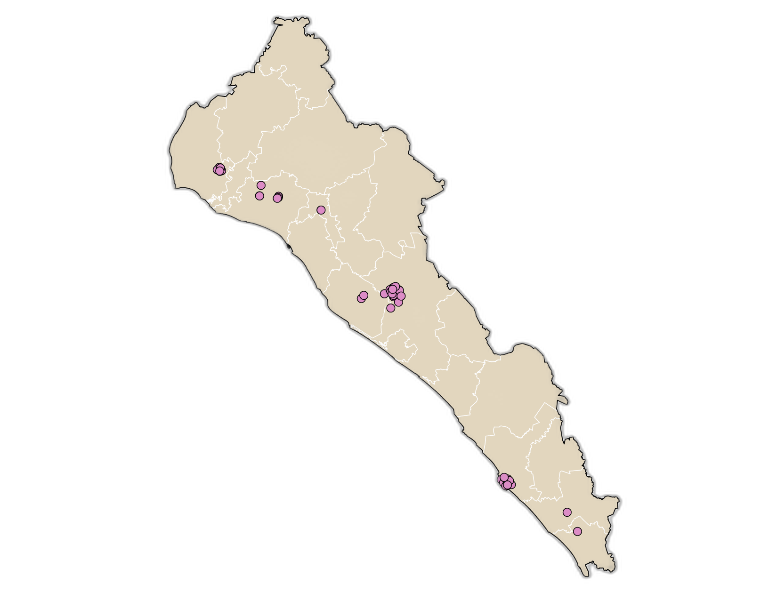
SINALOA
Infraestructura de prestaciones sociales
GUARDERÍAS
59 unidades 2 directas 57 indirectas | 10,668 inscritos 3,416 en espera
BIENESTAR SOCIAL
1 CRESTCAP | Culiacán
3 CEBIS | El Rosario, Navolato y Guamúchil
8 Centros de Seguridad Social | Culiacán, Ahome, Los Mochis, Guasave, Mazatlán, Navolato, Ruiz Cortines y Juan José Ríos
3 Teatro | Culiacán, Los Mochis y Mazatlán
CENTROS VACACIONALES, VELATORIOS Y TIENDAS
3 Tiendas IMSS-SNTSS | No. 42 Culiacán, No. 40 Los Mochis y No. 41 Mazatlán
Guarderías 59
Fuente: Dirección de Prestaciones Económicas y Sociales, mayo de 2026.

Slide 23
SINALOA
Actividad económica
PRINCIPALES EMPLEADORES
Empleador público | Empleos Anterior | Empleos Actual | Variación | Empleador Privado | Empleos Anterior | Empleos Actual | Variación
Universidad Autónoma de Sinaloa Nivel Superior | 14,387 | 14,419 | 0.2% | Coppel S.A. de C.V. | 16,613 | 16,708 | 0.6%
Instituto Mexicano del Seguro Social | 14,290 | 14,369 | 0.6% | Operadora de Servicios Paquetexpress S A P I de Cv | 11,532 | 11,519 | -0.1%
Municipio de Culiacán | 5,423 | 5,419 | -0.1% | Conductores Tecnologicos de Juárez S.A. de C.V. | 10,609 | 10,586 | -0.2%
Puestos de trabajo, por tipo de sector
May 2025
May 2026
-16.06%
-3.19%
-2.85%
-1.86%
-0.97%
-0.32%
+0.05%
+1.06%
+2.35%
Puesto de trabajo, por tipo de contratación
Mes | Permanente |  | Eventual |  | Total
 | Urbano | Campo | Urbano | Campo
May 2025 | 480,514 | 18,171 | 53,524 | 31,931 | 584,140
May 2026 | 481,038 | 17,830 | 49,921 | 21,432 | 570,221
Variación % | +0.1% | -1.9% | -6.7% | -32.9% | -2.4%
Fuente: Dirección de Incorporación y Recaudación.

Slide 24

SINALOA
Puestos de trabajo y salario base de cotización
 | 2018 diciembre | 2026 Mayo | Variación % | Nacional 2026 | Salario Mensual
Salario Base de Cotización | $257.11 | $541.59 | 48.9% | $671.25 | $16,247.7
Salario Base de Cotización: tado: Se utilizó como deflactor del salario el cociente del INPC entre diciembre 2018 (103.02) y abril 2026 (145.831) de 0.706434.
Puestos de trabajo comparación interanual de cada año
$541.59
SBC
Mayo
2018
2019
2020
2021
2022
2023
2024
2025
2026
PRINCIPALES DEUDORES
Categoría | Deudores | Monto de deuda (mdp)
Principales deudores públicos | Municipio de Navolato | $171.07
 | Municipio de Guasave | $161.53
 | Junta Municipal de Agua Potable y Alcantarillado de Guasave | $156.29
Principales deudores privados | Operadora de Servicios Paquetexpress SA de CV | $86.38
 | Grupo Papelero la Unión SAS | $66.61
 | Daniel Cárdenas Cevallos | $63.40
Fuente: Dirección de Incorporación y Recaudación. Corte de información mayo 2026.

Slide 25
SINALOA PROGRAMA IMSS-COPLAMAR
Infraestructura
2. Población beneficiada
Unidades | Total
Hospital Rural | 2
Unidad Médica Rural | 101
Brigada Salud | 12
Unidad Médica Móvil | 2
Centros de Atención Rural Obstétrica | 0
Total | 117
101,387
Derechohabiente
233,545
Población beneficiaria
132,158
Población abierta
10,270
Población en localidades indígenas
3. Productividad
Concepto | Productividad | Día Típico
Total consultas | 399,058 | 1,500
Familiar | 358,072 | 1,372
Estomatología | 4,910 | 19
Urgencias | 26,597 | 73
Especialidades | 9,479 | 36
Cirugías | 1,269 | 3
Partos | 678 | 2
Egresos Hosp. | 3,290 | 9
399,058
consultas anuales
1,269
cirugías anuales
enero-diciembre 2025
4. Personal
Disciplina | Base | Confianza | Estatuto A | Sustitutos | Total
Médicos | 99 | 12 | 1 | 28 | 140
Enfermeras | 161 | 4 | 0 | 151 | 316
Paramédicos | 27 | 0 | 2 | 10 | 39
Administrativas | 16 | 6 | 23 | 4 | 49
Servicios Generales | 54 | 3 | 5 | 25 | 87
Acción Comunitaria | 0 | 5 | 5 | 0 | 10
Total | 357 | 30 | 36 | 218 | 641
5. Organización comunitaria
Concepto | Voluntarios Rurales | Comités de Salud | Integrantes de Comités | Voluntarios | Parteras Voluntarias | Médicos Tradicionales
Total Programa | 1,331 | 748 | 4,933 | 4,922 | 40 | 1
enero-diciembre 2025

